Slide 1

Comment inclure des jeunes dans une organisation ou susciter leur engagement ?

Slide 2
Le programme À nous de jouer !
Programme éducatif et de soutien associatif qui valorise et encourage l’engagement des jeunes dans des projets et associations
Spécificités : une vision transversale et plurielle de l’engagement ; une ambition fédératrice

Slide 3
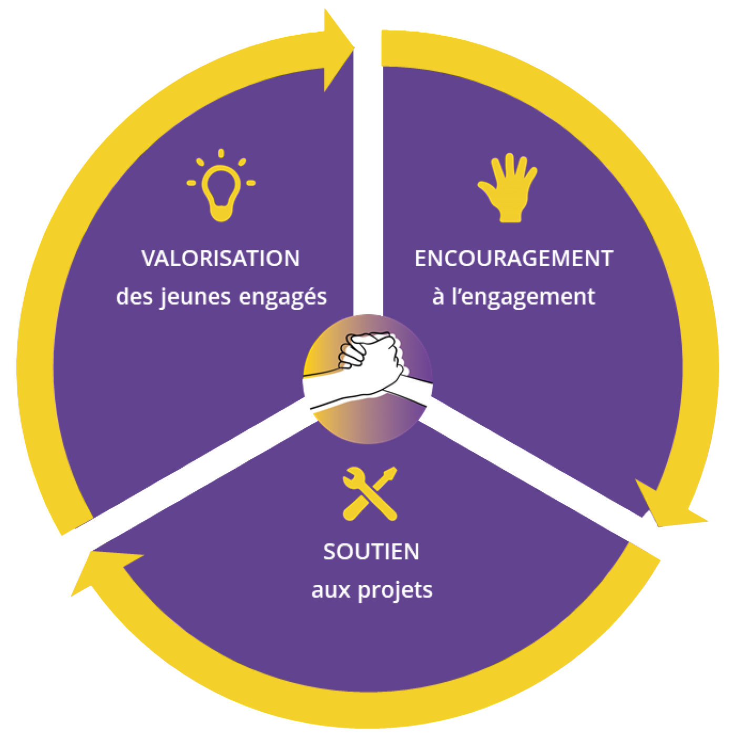
Le programme À nous de jouer !
Outils :
  Plateforme des projets et associations de jeunes : anousdejouer.ch
  Guide de l’engagement
  Concours : soutien financier de projets
  Communication digitale
  Conseils personnalisés aux jeunes porteurs de projets
Notes:
Le cercle du projet
Afin d’encourager et réaliser l’engagement des jeunes dans des projets citoyens et solidaire, le projet s’autonourrit grâce aux différentes activités et supports proposés selon ce cercle. Les jeunes engagés communiquent via nos plateformes sur les projets qu’ils ont réalisés et sur ce que cela leur a amené. Cela les valorise, inspire et encourage d’autres jeunes à s’engager. La plateforme digitale et le concours leur apporte du soutien à la réalisation de leur projet. Ils seront à leur tour valorisés avec la création de capsules vidéos et de la communication via nos plateformes.

Slide 4
Objectifs du jour
Enjeu : Comment inclure les jeunes dans une association/un projet ou susciter leur engagement ?
- Quelles sont les spécificités de ce public à prendre en compte ?
- Quels sont les obstacles, défis et opportunités liés à leur engagement ?
- Quels sont les outils existants ?
- Conseils et bonne pratiques d'encadrement, d'intégration et de valorisation

Slide 5
La jeunesse, une altérité complexe
La jeunesse comme transition entre l’enfance et l’âge adulte
Constamment essentialisée mais pourtant plurielle
Quelques spécificités dans le rapport au monde :
Une temporalité autre (besoin de réaction rapide, projets changeants, ne peut pas demander de se projeter à long terme)
Une sociabilité autre (plus communautaire, ne viennent pas seuls, dynamique de groupe)
Un engagement autre (ex. numérique, informel)

Slide 6
L’engagement des jeunes
Définition : une implication sociétale d’intérêt collectif, à but non lucratif, dans un projet ou une association
→ Fait de prendre parti sur les problèmes politiques ou sociaux par son action et ses discours
«Engagement des jeunes» vs «bénévolat des jeunes»
Diversité des thématiques et des formes d’engagement
Notes:
Bénévolat :
Activité exercée :
Gratuitement (sans salaire)
Volontairement (sans contrainte)
Pour le bien d’autrui ou de la communauté (bien commun)
Règles :
Votre activité soit un plaisir
Vos frais soient pris en charge
Votre engagement ne dépasse pas 4 à 6 heures hebdomadaires
→ Mission de courte durée
VS Engagement comme le Fait de prendre parti sur les problèmes politiques ou sociaux par son action et ses discours (implication réelle de long terme dans les projets). Plus profond,

Slide 7
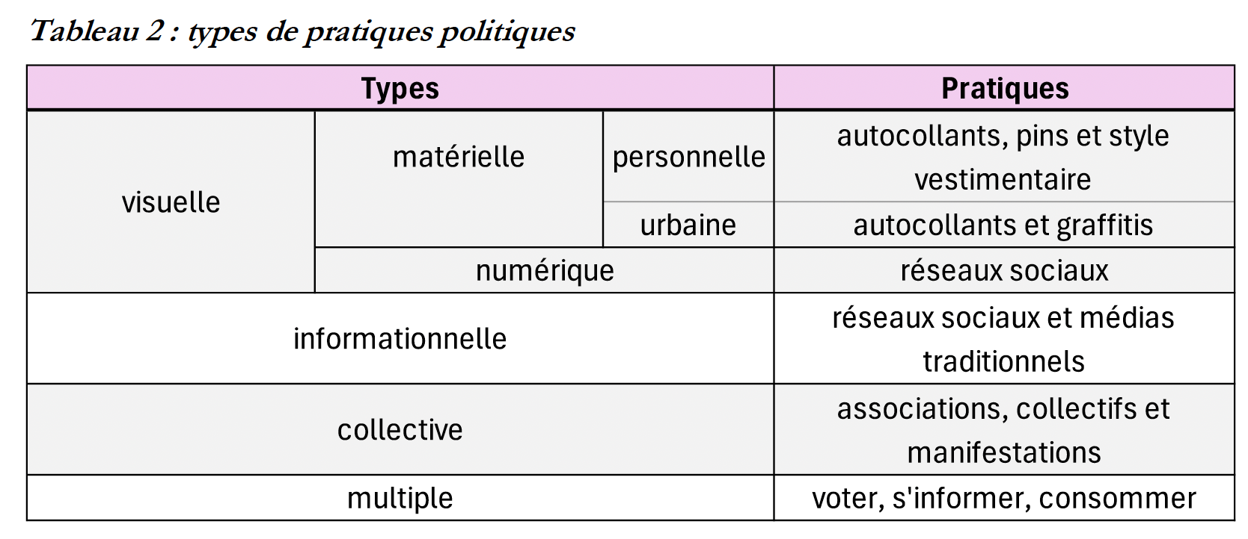
Différents types d’engagement
Individuel / Collectif
Temporaire / Durable
Institutionnel / Informel
LES PRATIQUES POLITIQUES DES JEUNES : UNE ÉTUDE QUALITATIVE DES SIGNIFICATIONS DE
L’ENGAGEMENT, Callie Furrer, 2025, Mémoire de Master en sociologie, dir. Claire Balleys

Slide 8
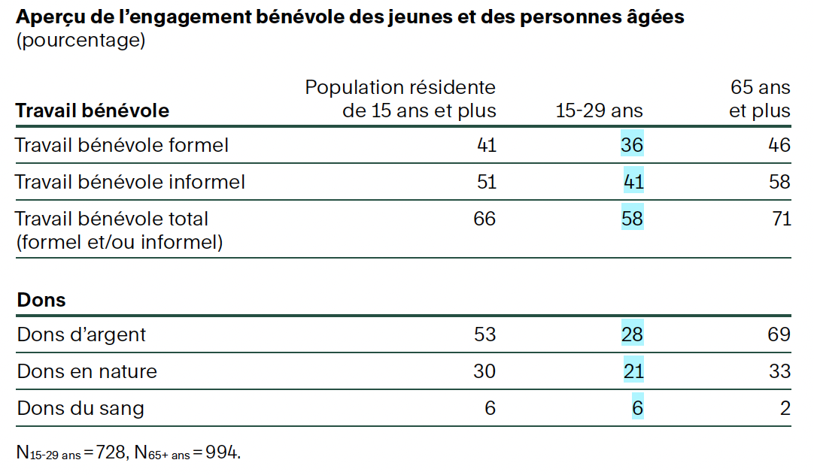
Observatoire du bénévolat 2025
Notes:
Cf. Observatoire du bénévolat 2025
Chez les jeunes, l’engagement bénévole est très étroitement lié aux activités de loisirs qu’ils exercent. Les jeunes s’engagent nettement plus souvent dans des clubs sportifs, suivis par les associations culturelles et les associations de jeux, de hobbies et de loisirs

Slide 9
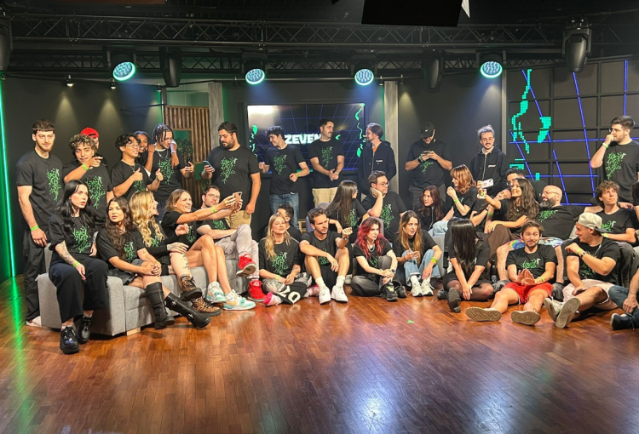
Un engagement qui évolue ?
Vers des engagements
- plus courts ?
- plus individuels ?
- moins structurés ?
- âge d’or de l’engagement
numérique
- nouvelles pratiques
(ex. witnessing)
Notes:
Les organisations bénévoles déplorent également que le recrutement et la fidélisation à long terme de jeunes bénévoles soient devenus plus difficiles (Alscher 2017 ; Bürgi et al. 2023).
Jamais constaté moins de projets au concours À nous de jouer ! ou enregistrés sur la plateforme. Les jeunes continuent à s’engager.
Engagements plus courts (oui, surtout chez les jeunes, cf. Observatoire du bénévolat 2025). Demandes d’engagement à court-terme et non contraignants sont en progression. (LES NOUVEAUX BÉNÉVOLES l’avenir de la participation à la société civile, 2018, De Jakub Samochowiec, Leonie Thalmann, Andreas Müller) MAIS cliché que les jeunes seraient des girouettes de l’engagement (cf. Observatoire du bénévolat 2025)
Plus individuels : probablement oui ((cf. Observatoire du bénévolat 2025). Les jeunes bénévoles souhaitent beaucoup plus souvent se développer sur le plan personnel dans le cadre de leur engagement (41 % chez les 15-29 ans contre 29 % chez les plus de 29 ans), élargir leurs connaissances et leur expérience (40 % contre 33 %) et poursuivre leurs propres intérêts (26 % contre 19 %). L’utilité pour la carrière professionnelle est également plus souvent évoquée (18 % contre 7 %). En revanche,
Être témoin (witnessing) est une action à la fois participative et réflective, car cette pratique contemporaine permet de réduire la distance temporelle et spatiale entre le fait de « voir » et de « dire » grâce à la mobilisation des réseaux sociaux en temps réels en filmant les événements.
Parmi les projets reçus on voit souvent :
Festivals, soirées, événements cuturels
EP musicaux, expositions : se lancer en tant qu’artistes
Courts-métrages
Evénements sportifs
Médias en ligne : podcasts, réseaux sociaux
Dans les thématiques reçues :
Sport
Mise en avant de la culture locale, des jeunes talents
Égalité et inclusion, LGBTIQ+, féminisme, antiracisme, écologie

Slide 10



Notes:
Âge d’or de l’engagement numérique :
Dons et événements caritatifs en ligne (ZEvent)
Pétitions
Articles Wikipédia
Repost de contenus engagés, commentaires et débats sur les plateformes numériques
Médiactivisme et essor du format vidéo
Exemple : Mieux! et le Décaméron
The Association For Ludology (TAFL) propose de faire revivre la communauté étudiante et universitaire en temps d’épidémie à travers leur projet « Decameron » : un serveur Discord ayant pour but de raviver le lien social entre étudiants de l’UNIGE durant la pandémie. Retrouvez le grouillement du hall de l’Uni-Mail, la chaleur des marches de l’Uni-Bastion ou encore l’ambiance du bar de La Tragédie sans bouger de chez toi, grâce aux salons de discussion ! En plus de proposer une plateforme de tchat vocal et textuel, le TAFL va mettre en place toutes sortes d’activités ludiques en ligne (jeux-vidéo multi-joueurs, jeux de rôles, etc...).

Slide 11


Notes:
À l’heure où X/Twitter est instrumentalisé jusque dans l’algorithme par Elon Musk à des fins politiques, X est devenu dangereux pour les démocraties. Il est temps de changer, HelloQuitteX a un plan. HelloQuitteX est un mouvement meta-politique et apartisan qui aide les citoyens à se réapproprier des espaces numériques compatibles avec des démocraties fonctionnelles.
Le projet les sans pagEs est né du besoin de combler le fossé et le biais de genre sur Wikipédia : en 2016, Wikipédia en français compte 450 000 biographies d'hommes, contre 75 000 de femmes, soit seulement 16,6 %. Il s'inspire en cela des projets Women in Red et Art+Feminism anglophones avec lesquels il collabore par le biais de traductions. En juin 2025, d'après le site Humaniki, Wikipédia en français compte 585 813 biographies d'hommes, contre 149 479 de femmes, soit seulement 20,298%
Pas nécessairement approprié par les jeunes.

Slide 12
Pourquoi encourager et soutenir l’engagement des jeunes ?
Pour les jeunes :
Education non formelle (cf. étude de l’IFFP)
Intégration dans la société adulte
Sociabiliser, lutter contre la solitude
Agir pour une cause, trouver du sens
Pour la société :
Un engagement réactif, créatif et efficient
Les jeunes et les seniors comme piliers du bénévolat (cf. Observatoire du bénévolat 2020)
Cohésion sociale et relations intergénérationnelles
Notes:
Une étude de Sandrine Cortessis et Saskia Weber Guisan de l’Institut fédéral des hautes études en formation professionnelle (IFFP) montre que, grâce au travail bénévole, les jeunes acquièrent des compétences très appréciées par les futurs employeurs.
Jeunes et seniors sont ceux qui ont le “temps”. Paradoxalement, les jeunes s’engagent moins dans le bénévolat formel (soit au sein d’une structure) que les autres tranches de population selon les statistiques. Lorsqu’on demande à ceux qui ne s’engagent pas bénévolement au sein d’une association ou d’une organisation s’ils seraient prêts à le faire, 16% d’entre eux répondent oui sans réserve, la moitié pourrait l’envisager et un tiers ne s’intéresse pas à un tel engagement. Les femmes montrent un peu plus d’intérêt pour le bénévolat organisé que les hommes. Les groupes d’âge plus jeunes sont plus enclins que les plus âgés à effectuer à l’avenir un travail bénévole dans une association ou une organisation. En outre, les personnes vivant en Suisse romande et en Suisse italienne, celles habitant des zones densément peuplées et les étrangers vivant en Suisse signalent une volonté supérieure à la moyenne de s’engager bénévolement à l’avenir.
Pour la société : Ainsi, la confiance entre habitants est plus répandue dans les communes ayant une grande densité d’associations, l’économie y croît mieux et on y enregistre moins d’actes de vandalisme (cf. Les nouveaux bénévoles”)

Slide 13
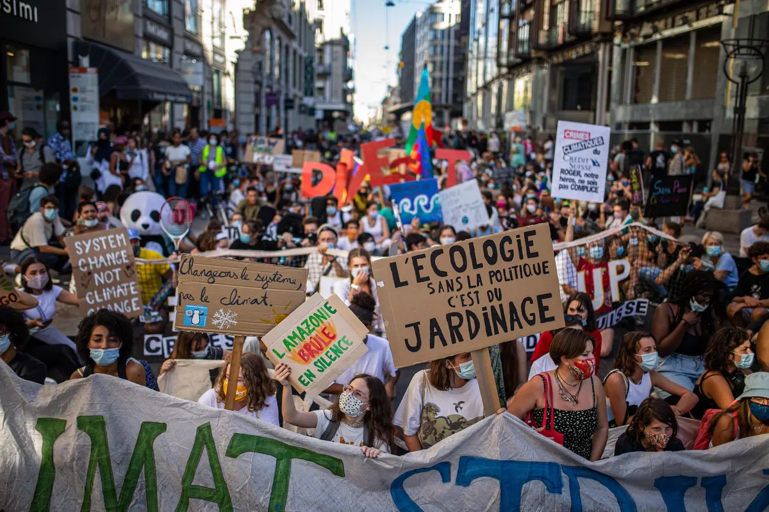
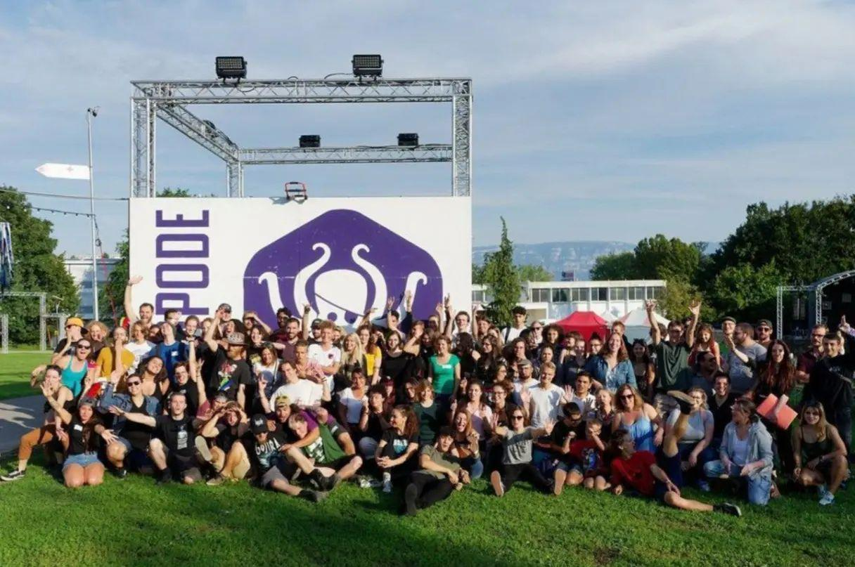
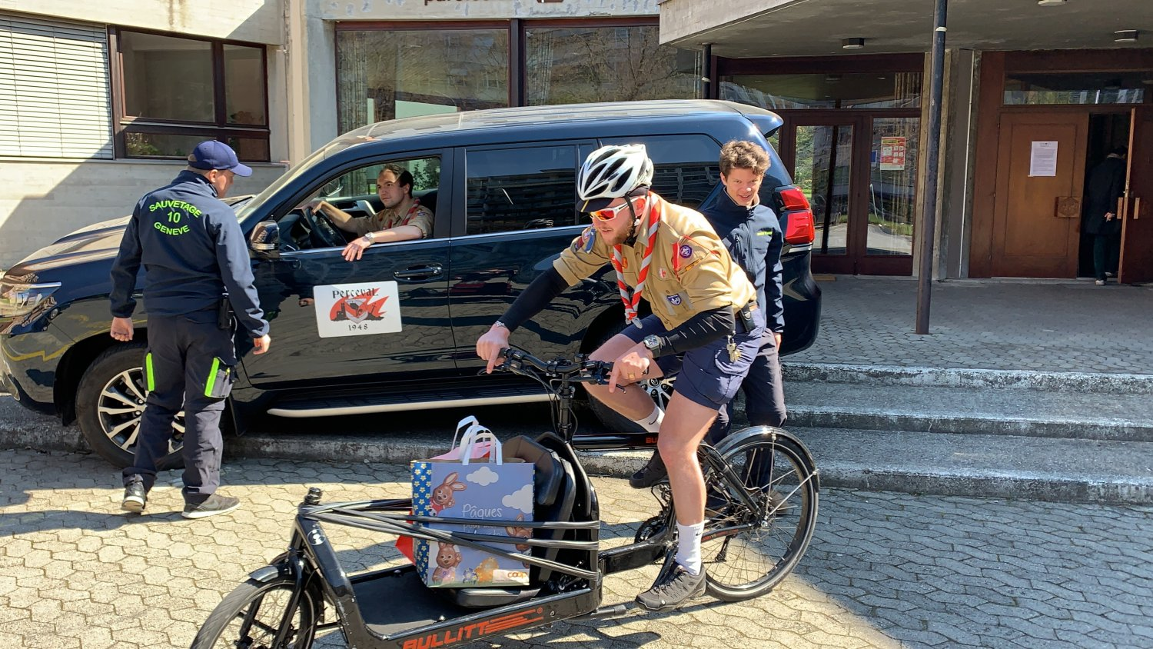

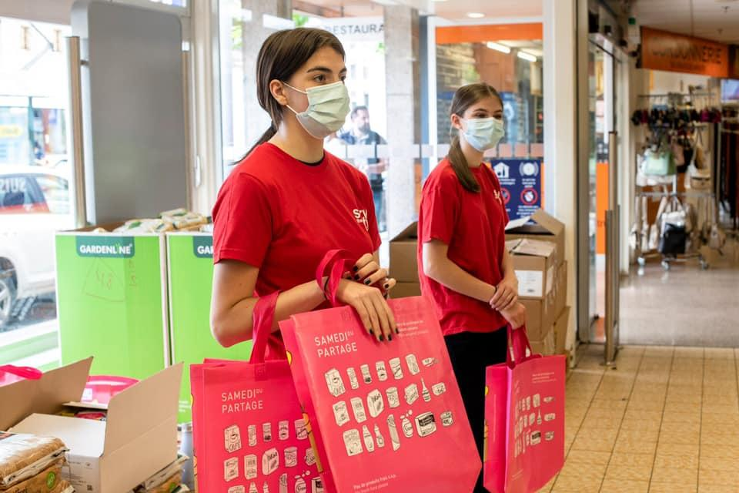
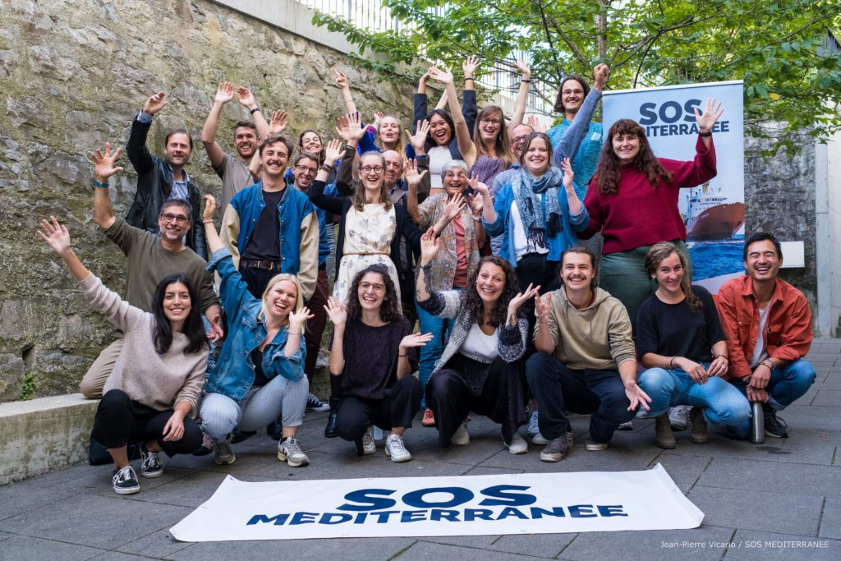
Notes:
Et quand ils le font ce sont de super projets qui émergent et qui durent !
Ex. Stop Suicide, les grèves du climat,

Slide 14
Quelques obstacles à l’engagement des jeunes
Manque d’information
Manque de projection et difficile de s’engager à long-terme (temporalité)
Obstacles socio-culturels
Manque de ressources de soutien et de possibilités d’engagement adaptées
Représentation politique et droits démocratiques (Passif - actif dans la société)
Manque de reconnaissance et de valorisation de leur apport
La société adulte n’offre a priori pas un cadre adapté aux spécificités de l’engagement des jeunes
Notes:
Ce constat rejoint les conclusions de la littérature qui souligne l’influence du contexte familial (cf. Zamora et al. 2020) et considère l’intérêt politique, étroitement lié au niveau de formation, comme une condition préalable à la participation (cf. Lussi et al. 2019, et Beyeler et al. 2015). Les jeunes qui entrent dans le monde du travail ou qui suivent un apprentissage à la fin de leur scolarité obligatoire ont souvent moins de temps à consacrer à la politique que ceux qui entrent au lycée ou font des études (cf. Honneth 2021).
Manque de représentation : Nombre de jeunes ne sentent actuellement pas représentés en politique ou dans les associations, ils aimeraient voir sur la scène politique des jeunes qui leur ressemblent parler en leur nom. Droit de vote à 18 ans et abstentionnisme.
→ Le politique n’est pas la meilleure porte d’entrée
D’un côté, les jeunes sont souvent critiqués dans l’opinion publique du fait qu’ils participent peu à la vie de la société civile et, le cas échéant, uniquement à court terme, ici et là, et selon leurs envies (cf. Neu et al. 2024).

Slide 15
Comment susciter et intégrer l’engagement des jeunes ?

Slide 16
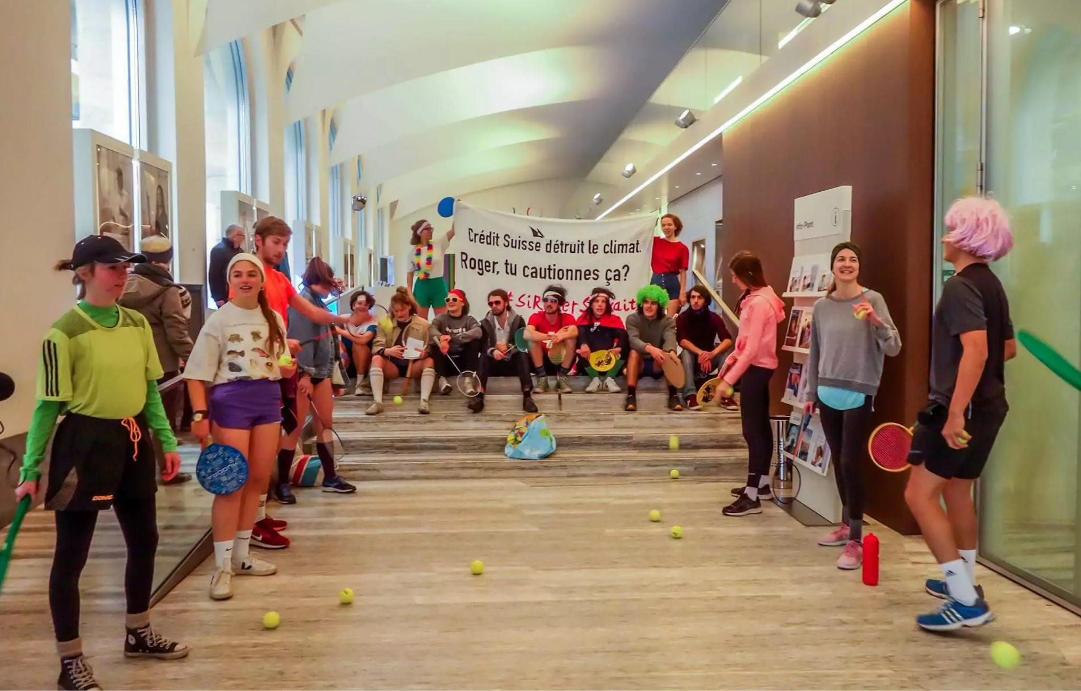
Quel type d’engagement et de participation ?
Notes:
Les adultes veulent favoriser une manière de s’engager qui répond à leur idéal du bon citoyen. Incompatible avec certaines formes d’engagement qui “ne plaisent pas” (ex. la désobéissance civile pacifique).
Une tempête de tweets #RogerWakeUp a ciblé le 13 janvier, Roger Federer, le champion de tennis, interpellé sur son partenariat avec Crédit Suisse accusé de financer les énergies fossiles. Ce jour-là, étaient jugés en Suisse douze jeunes activistes qui avaient envahi une succursale de la banque à Lausanne en 2018 déguisés en joueurs de tennis pour dénoncer les financements charbon. Bilan de la journée : Federer mobilisé, banque acculée et activistes acquittés.

Slide 17
Les 3 questions qui se posent
Est-ce qu’on a envie de participer ?
Est-ce qu’on a les ressources pour participer ? (temps, argent, charge mentale, etc.)
Est-ce qu’on nous a demandé ? (amis, famille, possibilités d’information)
= 3 leviers d’action : motivation, ressources, sollicitations
Notes:
L’envie est là a priori
Les ressources moins…
Contexte inégalitaire et importance de l’entourage pour la 3ème question
La décision des jeunes de s’engager ou non dans une association dépend dans une large mesure des opportunités qui s’offrent à eux dans leur environnement immédiat, par exemple dans leur parenté, leur réseau d’amis ou leur région.

Slide 18
Les 3 leviers
Motiver
Donner les ressources
Solliciter

Slide 19
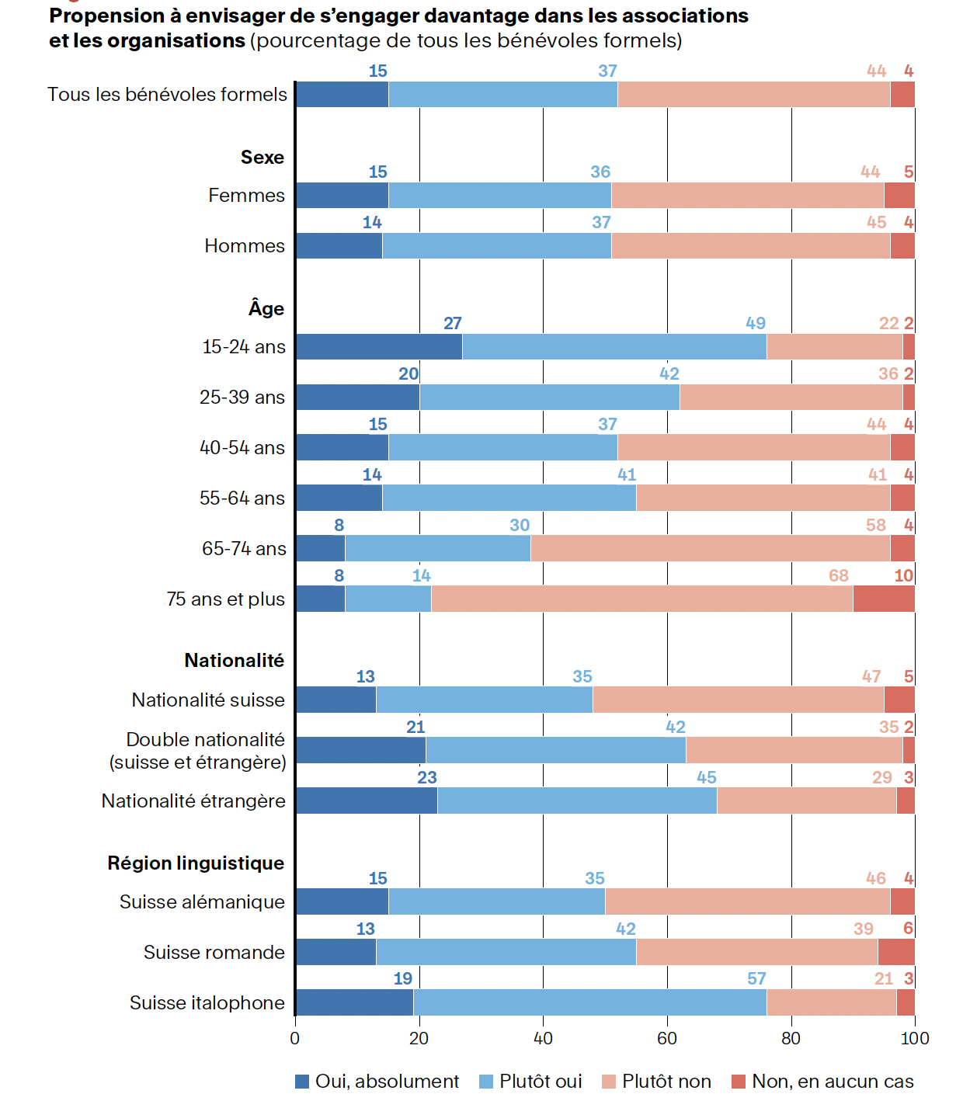
Observatoire du bénévolat 2025
Notes:
Motivation : Les jeunes de 15 à 24 ans non engagés ont pourtant une volonté de s’engager !
Dans la tranche d’âge des 15-19 ans, les bénévoles sont particulièrement nombreux à envisager de s’engager davantage

Slide 20
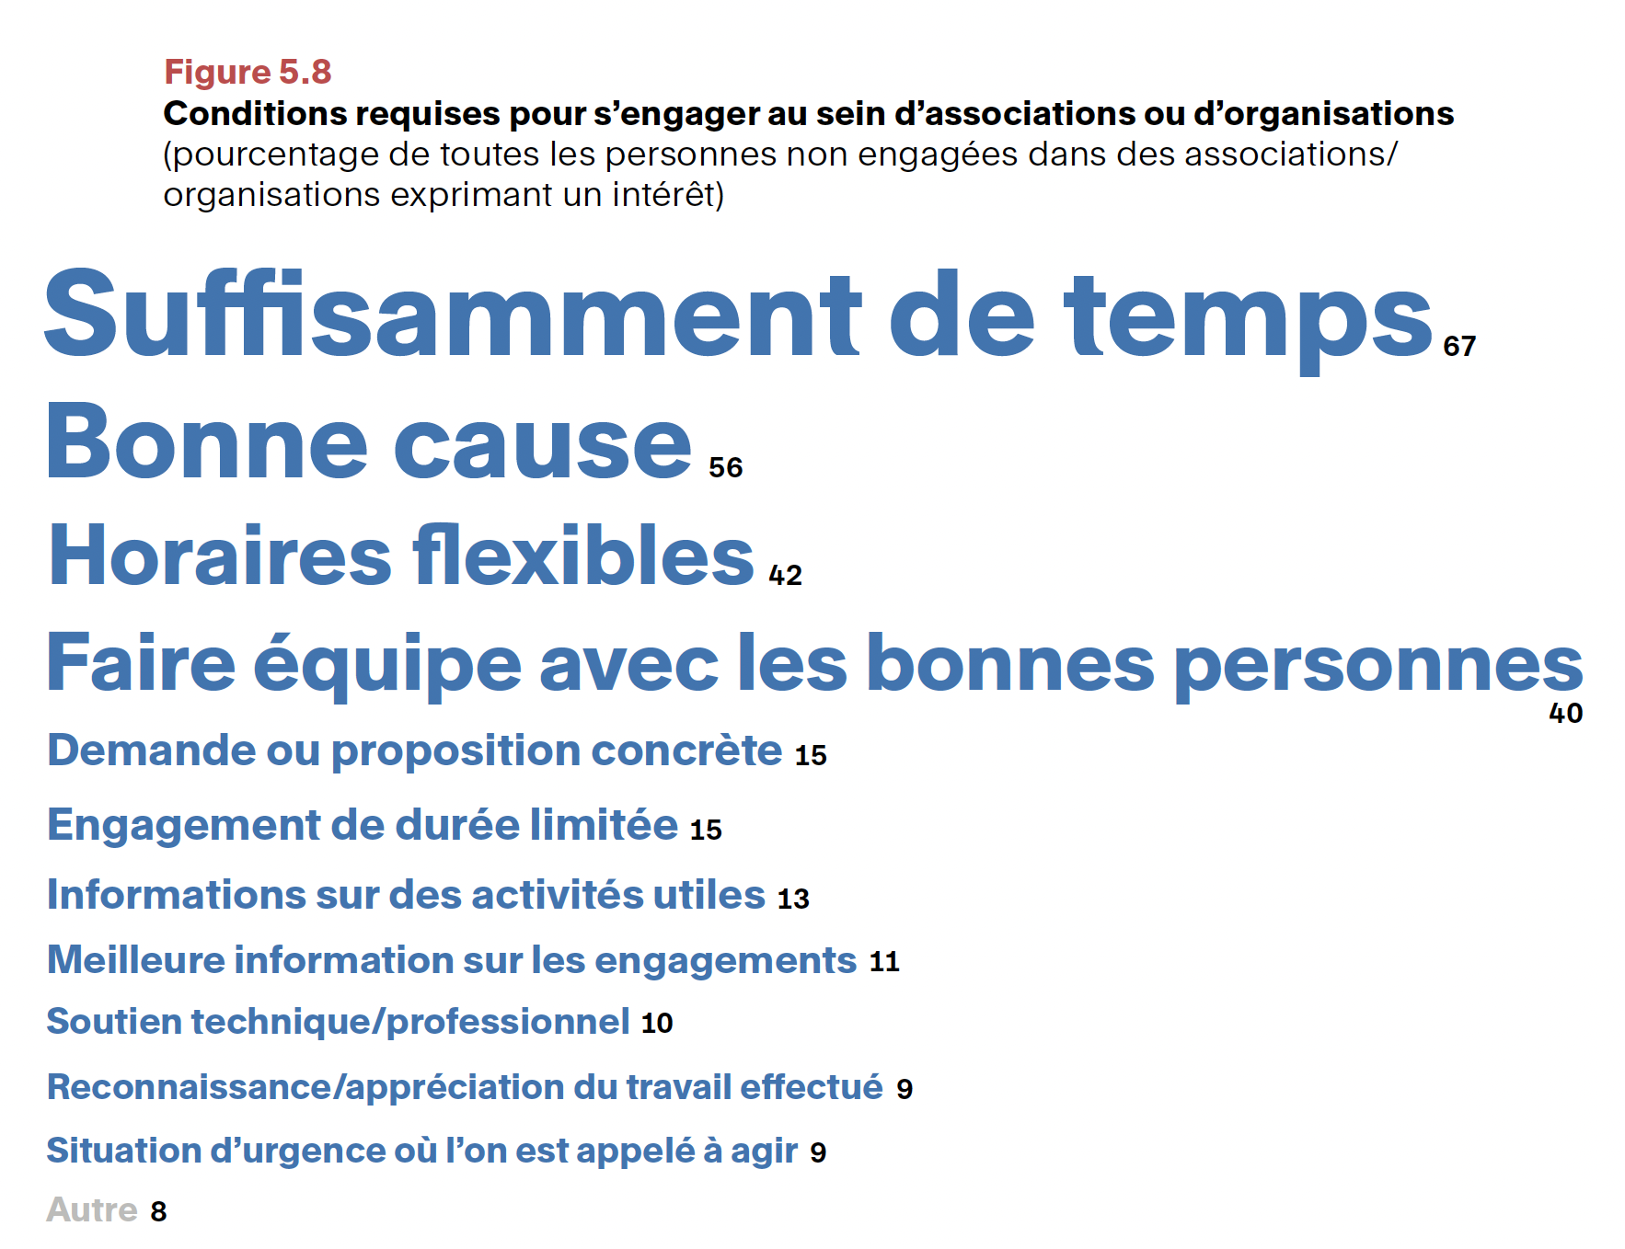
Observatoire du bénévolat 2025

Slide 21
Une étude intéressante de l’IFFP en 2019
Les motivations à s’engager de 40 jeunes de 16-25 ans
Les relations jouent un rôle important
Désir de combiner l’agréable et l’utile
Importance des récompenses et reconnaissance
Et à s’engager sur le long terme ?
Sentiment d’appartenance
Se sentir digne de confiance (responsabilité)
Réputation de l’engagement associatif (prestige)
Notes:
Institut fédéral des hautes études en formation professionnelle (IFFP) :
Relations : L’importance du contact personnel et des demandes directes pour le recrutement de bénévoles est également illustrée par le fait que 46% des personnes actives bénévolement se sont engagées suite à la sollicitation d’une personne oeuvrant dans l’association ou l’organisation. (Observatoire du bénévolat 2020)
Utile : [Le sentiment d’]utilité se manifeste lorsqu’un individu a le sentiment de faire la différence. Nous parlons alors d’efficacité vécue. Les bénévoles ont une sensation d’efficacité lorsqu’ils peuvent participer aux décisions relevant du «pourquoi», c’est-à-dire des objectifs, et pas seulement du «comment», la manière d’atteindre ces objectifs. Le «pourquoi» peut être perdu de vue, surtout lorsque les bénévoles exécutent des tâches administratives (cf. Les nouveaux bénévoles).
Récompenses : Ils ont accès à un environnement qui les intéresse et reçoivent parfois un petit retour, sous forme de boissons, d’entrées gratuites ou autres.
Les jeunes volontaires peuvent s’intégrer dans une communauté dans laquelle on leur fait confiance et où on leur donne des responsabilités. En même temps, le désir des jeunes d’appartenir à un groupe peut se réaliser. Le sentiment d’être digne de confiance, d’appartenir à un groupe, de vivre des moments de convivialité avec des personnes de même sensibilité et de pouvoir échanger des idées au-delà du bénévolat, voilà ce qui motive les jeunes à s’engager.
Ils trouvent frustrant d’être forcés d’assumer un rôle qui les oblige à être passifs.
[Le sentiment d’]utilité se manifeste lorsqu’un individu a le sentiment de faire la différence. Nous parlons alors d’efficacité vécue. Les bénévoles ont une sensation d’efficacité lorsqu’ils peuvent participer aux décisions relevant du «pourquoi», c’est-à-dire des objectifs, et pas seulement du «comment», la manière d’atteindre ces objectifs. Le «pourquoi» peut être perdu de vue, surtout lorsque les bénévoles exécutent des tâches administratives (cf. Les nouveaux bénévoles).

Slide 22
Les 3 leviers
Motiver ✔
Donner les ressources
Solliciter

Slide 23
Ressources existantes
Dossier bénévolat
Congé jeunesse
Lyoxa
Jaiunprojet.ch
La boîte à outils, le concours et les guides À nous de jouer !
Des appels à projets et subventions destinés aux jeunes
Notes:
Créer ou rendre plus visible les ressources existantes pour faciliter l’engagement des jeunes.
Dossier bénévolat : Le site du dossier bénévolat sert à reconnaître un engagement bénévole non rémunéré. Ce label de qualité reconnu au niveau national renforce la valeur de l’engagement bénévole en tant que ressource importante pour la société.
Congé Jeunesse : Les apprentis et les jeunes travailleurs de moins de 30 ans qui exercent, à titre bénévole, une activité de jeunesse (direction, encadrement, conseil) dans une institution culturelle ou sociale peuvent obtenir un congé-jeunesse en vertu du droit des obligations (art. 329e CO). Le congé-jeunesse est octroyé pour cinq jours de travail au maximum par an, qui peuvent aussi être pris par journée ou demi-journée; il n’est pas payé.

Slide 24
Les 3 leviers
Motiver ✔
Donner les ressources ✔
Solliciter
Notes:
Communiquer, rendre accessible l’information, mais enjeu compliqué.
Contexte inégalitaire et importance de l’entourage pour la 3ème question
La décision des jeunes de s’engager ou non dans une association dépend dans une large mesure des opportunités qui s’offrent à eux dans leur environnement immédiat, par exemple dans leur parenté, leur réseau d’amis ou leur région.

Slide 25
L’enjeu de la communication
Un contenu qui s’adresse aux jeunes sans les viser trop explicitement
Utiliser les bons réseaux sociaux (Tiktok, Instagram) avec du contenu adapté
Observer la communication d’associations de jeunes
Miser sur les espaces fréquentés par les jeunes
Notes:
Réseaux : Instagram, Tiktok, et par extension Whatsapp et Telegram sont actuellement ceux qui s’y prêtent le mieux. Linkedin et Facebook aussi mais beaucoup moins. Le contenu posté est important : cibler les jeunes avec des formats vidéos, des formats sponsorisés ciblés, demander de faire relayer ses posts par d’autres comptes, évitez de faire du “pour les jeunes par des vieux” avec des mots ou des clichés qu’on projette sur les jeunes “wesh les jeunes”.
Ex. Stop Suicide qui a fait appel à des influenceur-euses, Tataki qui donne la parole directement aux jeunes concernés

Slide 26
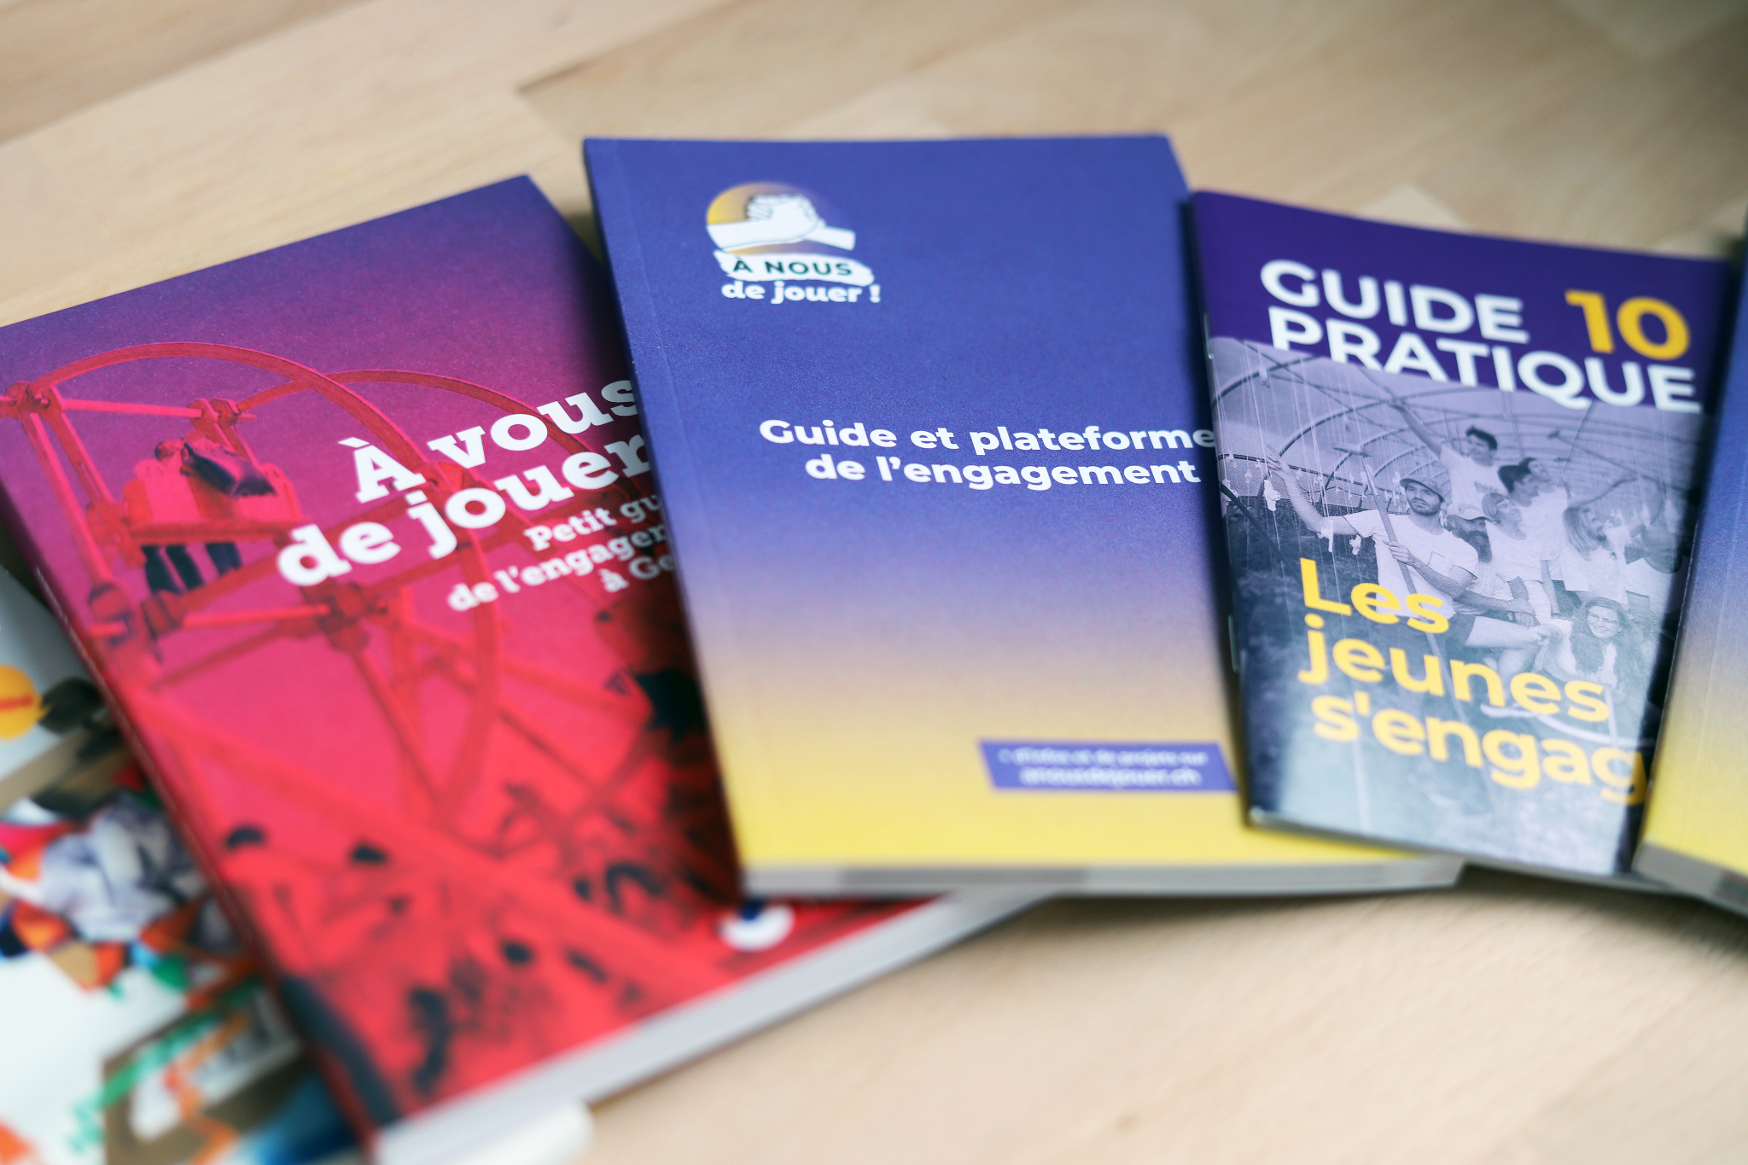
Nos outils peuvent vous être utiles :
Présentation de la plateforme anousdejouer.ch

Slide 27
Les 3 leviers
Motivation ✔
Ressources ✔
Sollicitation ✔
→ Fidéliser et inclure
Notes:
Créer un engagement durable chez les jeunes. Plus difficile. Il faut inclure et fidéliser une fois que le premier pas a été fait dans l’engagement.

Slide 28

Le chemin de l’engagement
Notes:
1. S’informer : À travers les médias, internet, les réseaux sociaux, la formation ou les discussions avec les proches, etc.
2. Prise de conscience : La personne prend conscience d’un problème global ou local (ex. : elle découvre que le réchauffement climatique met en péril les écosystèmes). Elle reconnaît que ce problème est grave, réel et nécessite une réponse.
3. Connexion à ses valeurs puis dissonance : On se sent concerné·e par la cause (ce n’est pas qu’un “problème des autres”). L’individu relie la cause à ses propres valeurs profondes (ex. : justice intergénérationnelle, respect de la nature, solidarité). On constate que l’état du monde ne correspond pas à nos valeurs. On peut ressentir de l’incohérence, de la culpabilité, de la peur, ou un sens de responsabilité.
4. S’inspirer et s’outiller : On voit que d’autres personnes passent à l’action, à travers diverses formes d’engagement, développent des outils. On se renseigne sur les actions existantes.
5. Sentiment d’efficacité : La personne croit qu’elle peut agir et que ses actions comptent, seule ou avec d’autres. L’engagement devient possible quand on se sent capable de contribuer.
6. Premier passage à l’action (engagement léger) : L’individu commence par des actions simples et peu coûteuses (signer une pétition, participer à une marche, réduire sa consommation). Ce sont des “portes d’entrée” vers un engagement plus fort.
7. Trouver sa lutte : À force d’expérimenter, on comprend les formes et thématiques d’engagement qui nous conviennent le mieux.
8. Renforcement par le collectif : Le lien avec un groupe ou une communauté militante renforce l’engagement. Le sentiment d’appartenance et de reconnaissance est essentiel.
7. Engagement durable : L’action devient une part identitaire. L’individu modifie durablement son mode de vie, sa consommation, ses choix politiques, son temps libre. Il devient organisateur.

Slide 29
Comment susciter et intégrer l’engagement des jeunes ?
Les enjeux varient en fonction du type d’engagement :
1. S’engager ponctuellement dans une organisation (mission bénévole) ou participer à une action (événement, mobilisation, …)
2. Être membre actif d’une association
3. Être membre de comité / occuper un poste à responsabilité au sein d’une organisation
Porter/lancer un projet
Notes:
Chaque fois les enjeux s’ajoutent (1, 2 puis 3)

Slide 30
1. Action ponctuelle ou mission bénévole
Si le contenu est adapté, enjeux principaux :
Communication (réseaux sociaux, maisons de quartier, etc.)
Accueil & fidélisation (mise en valeur et réflexe «par les jeunes»)
Reconnaissance (attestation, récompenses, cf. Dossier bénévolat)
Exemples de bonnes pratiques :
Bénévolat intergénérationnel de Caritas Genève
Bénévolat à la Croix-Rouge Jeunesse
Notes:
BV intergénérationnel et Caritas : communication ciblée mais qui fait adulte, sont bien cadrés
La décision des jeunes de s’engager ou non dans une association dépend dans une large mesure des opportunités qui s’offrent à eux dans leur environnement immédiat, par exemple dans leur parenté, leur réseau d’amis ou leur région.

Slide 31
2. Inclure des jeunes dans une association
Enjeux supplémentaires :
Sociabilité et temporalité jeunes
- Réflexe «par les jeunes»
Exemples de bonnes pratiques :
3ChêneAccueil
Caritas Jeunesse, Centre Protestant de Vacances
Notes:
Possibilité offerte aux bénévoles d’approfondir leur engagement. Favoriser un tel approfondissement sans avoir forcément à prendre plus de responsabilités dans les structures existantes. (cf. Les nouveaux bénévoles)
3chêneaccueil : très intergénérationnel, très rare d’impliquer 1 jeune dans une association où il-elle est seul-e
→ Assumer que dans l’asso il puisse y avoir des sous-groupes générationnels qui se développent et une sociabilité jeune.

Slide 32
3. Porter un projet / une fonction à responsabilité
Enjeux supplémentaires :
Temporalité jeunes
Laisser une autonomie dans un cadre clair et adapté
Quelques exemples ambivalents :
Associations d’élèves ou d’étudiant.e.s
Jeunesses de parti
Appel à projets de jeunes
Jury jeunes dans un festival
Scouts
Notes:
Temporalité : Cet engagement serait en outre plus aisé s’il était possible d’organiser le travail de manière flexible (Observatoire du bénévolat 2020)
Scouts : pas ambivalents, fonctionne super bien, bcp de projets venant d’anciens scouts. Responsabilisant. Bcp de projets autogérés par le bas où les sous-groupes ont des responsabilités.
Les autres sont ambivalents : est-ce que participation alibi ou est-ce qu’on fait vraiment confiance. Jeunesse de parti est-elle vraiment autogérée, a-t-elle la possibilité de se positionner différemment du parti adulte ?
Association d’élèves parfois alibi, voulues par le haut mais ont peu de pouvoir décisionnel. Infantilisant.
Appels à projet prend vraiment en compte les besoins des jeunes ? (temporalité, thématiques, etc.)
Autres bons exemples autogérés : PJG

Slide 33
Quelle posture d’encadrement
Guider =
Les laisser cheminer partiellement seul·es
Ne pas diriger, laisser complètement faire, ou faire le travail à leur place
Être une instance responsable et disponible, garant du cadre
Veiller à leur santé, sécurité physique et psychologique
Un manque d’investissement des jeunes demandera un redimensionnement du projet. Travailler avec des jeunes nécessite souvent de privilégier leurs possibilités d’apprentissage au détriment de l’efficacité absolue.
Être disponible pour apporter aux jeunes les compétences nécessaires
Notes:
Les mesures visant à encourager la participation des jeunes ne devraient pas se concentrer sur le fait de changer le comportement des jeunes mais plutôt à poser un regard critique sur la vision prédominante qu’ont le monde politique et la société sur les jeunes.
Selon l’étude Les nouveaux bénévoles, les engagements non contraignants, ponctuels et liés à des projets, c’est-à-dire n’impliquant pas d’obligations telles que les réunions associatives régulières ou les responsabilités de trésorier, constituent une réponse à ces contraintes.
Concernant l'attestation par les parents : elle peut se justifier pour des raisons de communication avec les parents sur les tâches de leur enfant comme ils en ont la responsabilité. Mais le cadre légal ne semble pas obliger ça (les adultes ont de toute façon des obligations face aux mineurs). Si on ne fait pas signer de contrat aux autres bénévoles, en faire signer un aux personnes mineures spécifiquement ne semble pas nécessaire (pour autant que le mineur soit capable de discernement - en lien avec l'engagement en question). La réponse dépend donc beaucoup de la capacité de discernement des mineurs. Pour revenir à notre discussion d'hier, à mon avis la plupart du temps les mineurs ont une capacité de discernement après 16 ans.

Slide 34
Quelques faux pas à éviter
Participation ou consultation alibi des jeunes
- Faire «jeune» de manière non authentique dans sa communication
Essentialiser les jeunes
Imposer trop de contraintes d’étapes (inscription, formation, validation, attestations des parents)
- Vouloir leur imposer une conception du “bon citoyen”
Notes:
Les mesures visant à encourager la participation des jeunes ne devraient pas se concentrer sur le fait de changer le comportement des jeunes mais plutôt à poser un regard critique sur la vision prédominante qu’ont le monde politique et la société sur les jeunes.
Selon l’étude Les nouveaux bénévoles, les engagements non contraignants, ponctuels et liés à des projets, c’est-à-dire n’impliquant pas d’obligations telles que les réunions associatives régulières ou les responsabilités de trésorier, constituent une réponse à ces contraintes.
Concernant l'attestation par les parents : elle peut se justifier pour des raisons de communication avec les parents sur les tâches de leur enfant comme ils en ont la responsabilité. Mais le cadre légal ne semble pas obliger ça (les adultes ont de toute façon des obligations face aux mineurs). Si on ne fait pas signer de contrat aux autres bénévoles, en faire signer un aux personnes mineures spécifiquement ne semble pas nécessaire (pour autant que le mineur soit capable de discernement - en lien avec l'engagement en question). La réponse dépend donc beaucoup de la capacité de discernement des mineurs. Pour revenir à notre discussion d'hier, à mon avis la plupart du temps les mineurs ont une capacité de discernement après 16 ans.

Slide 35
Conclusion & discussion
- Grande diversité de l’engagement des jeunes
Spécificités de l’engagement des jeunes : communication, temporalité, sociabilité
Privilégier les actions «par les jeunes»
Communiquez à destination des jeunes
Offrez un cadre clair et des ressources adaptées
Laisser de l’autonomie et des responsabilités
Valorisez l’implication des jeunes
Faites confiance aux jeunes !
Notes:
Il n’y a pas UNE bonne solution et une bonne manière de faire.

Slide 36
Vos besoins ?
Des questions ?
romain@anousdejouer.ch
078 238 34 14

Slide 37
Sources
Fischer, A., Lamprecht, M., & Stamm, H. (2025). Observatoire du bénévolat en Suisse 2025.
Sandrine Cortessis, Saskia Weber Guisan, Evelyn Tsandev «Le bénévolat des jeunes: une forme alternative d’éducation» (IFFP, 2019)
Jakub Samochowiec, Leonie Thalmann, Andreas Müller, “LES NOUVEAUX BÉNÉVOLES l’avenir de la participation à la société civile”, (GDI, 2018)
LES PRATIQUES POLITIQUES DES JEUNES : UNE ÉTUDE QUALITATIVE DES SIGNIFICATIONS DE L’ENGAGEMENT, Callie Furrer, 2025, Mémoire de Master en sociologie, dir. Claire Balleys
Les travaux de la chercheuse Valentina Holecz

